Slide 1


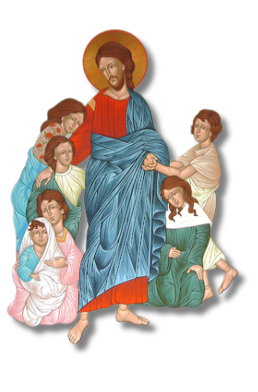
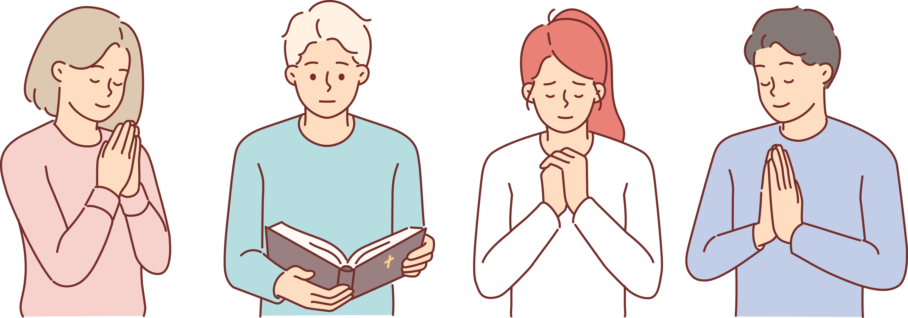

ΚΑΤΗΧΗΤΙΚΗ
ΣΥΝΤΡΟΦΙΑ

Slide 2
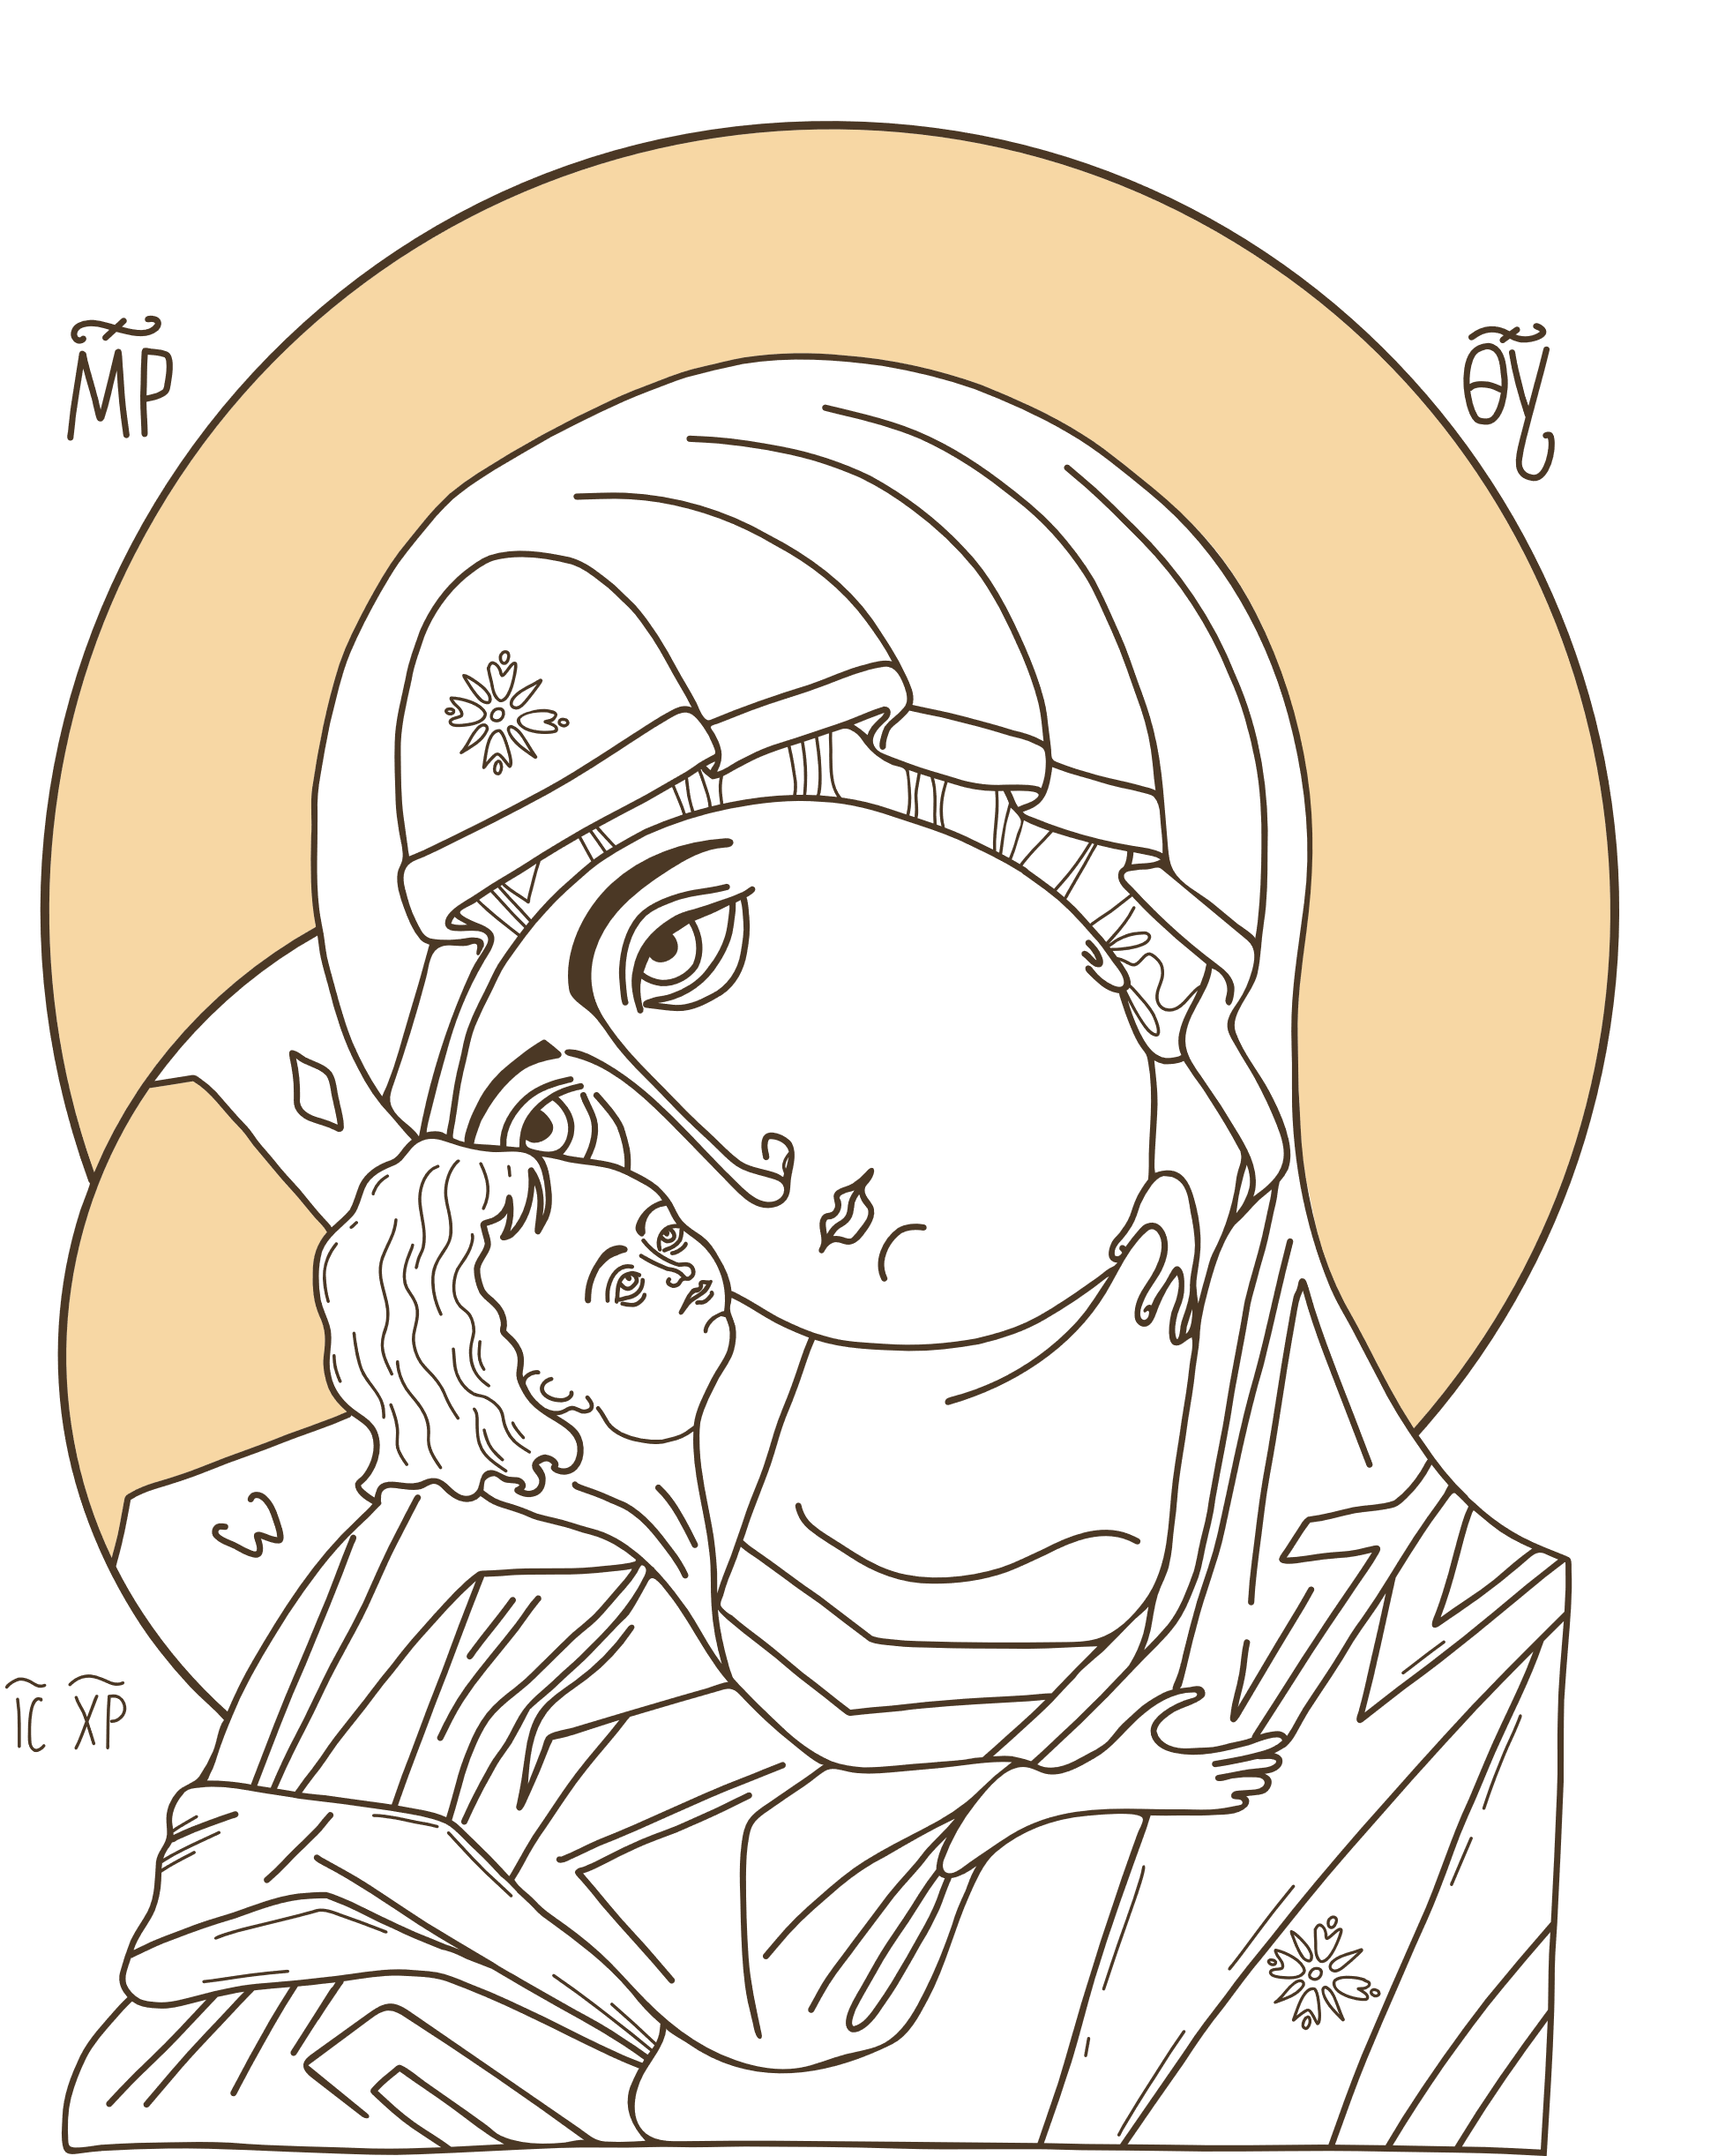
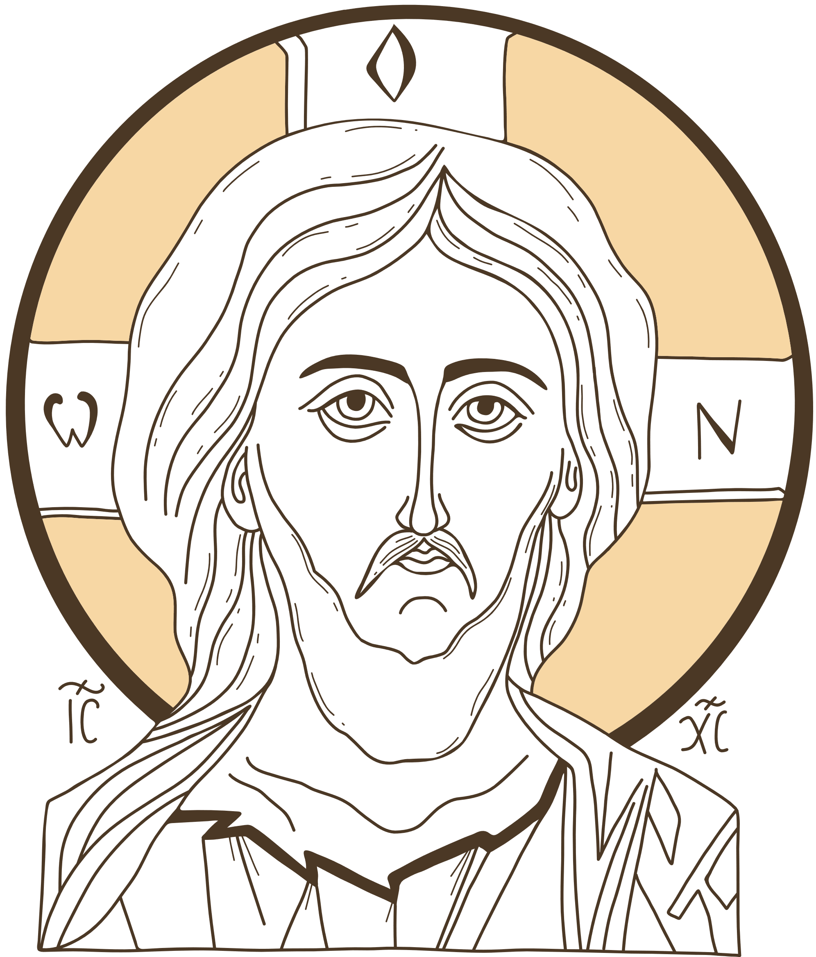
ΕΙΣ ΤΟ ΟΝΟΜΑ ΤΟΥ ΠΑΤΡΟΣ ΚΑΙ ΤΟΥ ΥΙΟΥ ΚΑΙ ΤΟΥ ΑΓΙΟΥ ΠΝΕΥΜΑΤΟΣ. ΑΜΗΝ
Βασιλεύ ουράνιε, Παράκλητε, το Πνεύμα της αληθείας, ο πανταχού παρών και τα πάντα πληρών, ο θησαυρός των αγαθών και ζωής χορηγός , ελθέ και σκήνωσον εν ημίν, και καθάρισον ημάς από πάσης κηλίδος,και σώσον αγαθέ τας ψυχάς ημών. Αμήν .
Εὐλογητὸς εἶ Χριστὲ ὁ Θεὸς ἡμῶν,
ὁ πανσόφους τοὺς ἁλιεῖς ἀναδείξας,
καταπέμψας αὐτοῖς τὸ Πνεῦμα τὸ Ἅγιον,
καὶ δι' αὐτῶν τὴν οἰκουμένην σαγηνεύσας,
Φιλάνθρωπε, δόξα σοι.
Πάτερ ημών ο εν τοις ουρανοίς, αγιασθήτω το όνομά Σου, ελθέτω η Βασιλεία Σου, γεννηθήτω το θέλημά Σου ως εν ουρανώ και επί της γης. Τον άρτον ημών τον επιούσιον δος ημίν σήμερον, και άφες ημίν τα οφειλήματα ημών, ως και ημείς αφίεμεν τοις οφειλέταις ημών. Και μη εισενέγκης ημάς εις πειρασμόν, αλλά ρύσαι ημάς από του πονηρού.

Slide 3


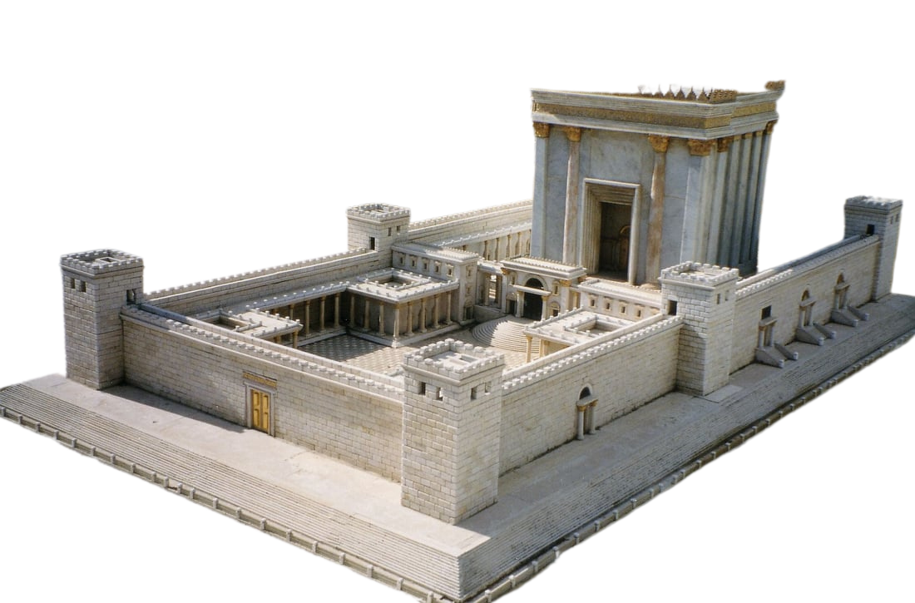
Μήπως γνωρίζετε ποιο γεγονός γιορτάζει 2 Φεβρ. η Εκκλησία μας;
Την Υπαπαντή του Κυρίου, δηλαδή την υποδοχή του Κυρίου από τον γέροντα Συμεών, όταν η Θεοτόκος Μαρία και ο δίκαιος Ιωσήφ, κατά το ιουδαϊκό τυπικό, έφεραν τον νεογέννητο Χριστό, ως βρέφος σαράντα ημερών, στον ναό του Σολομώντα.

Slide 4
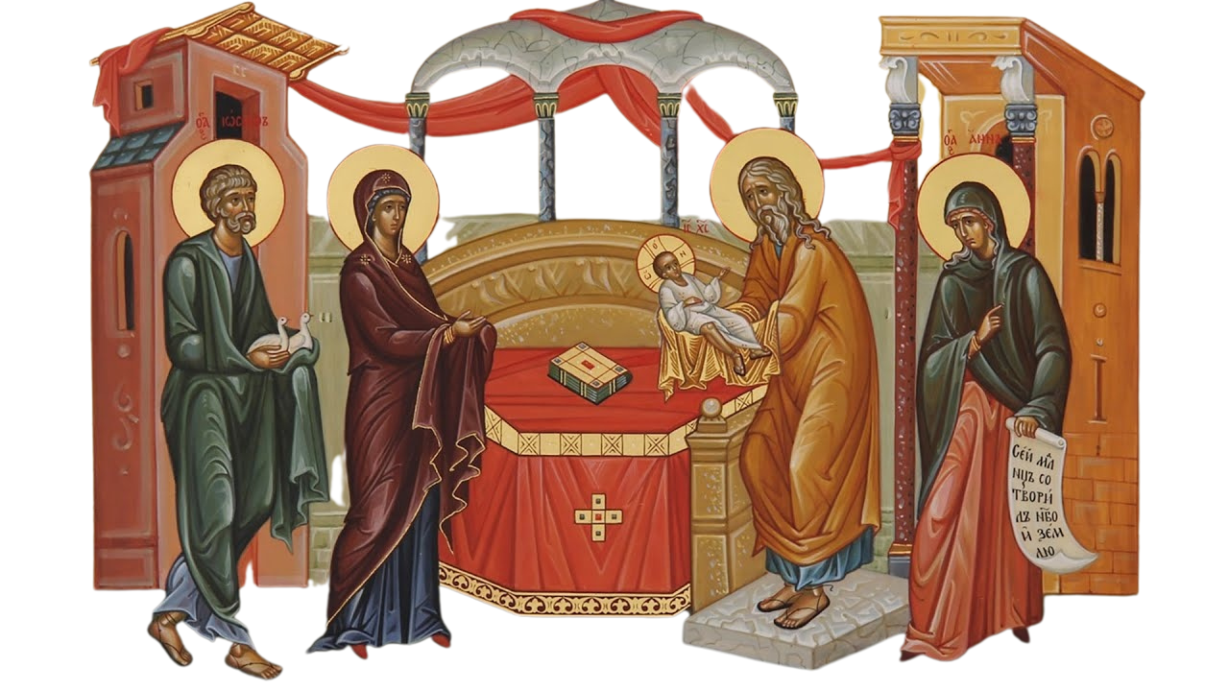

Slide 5
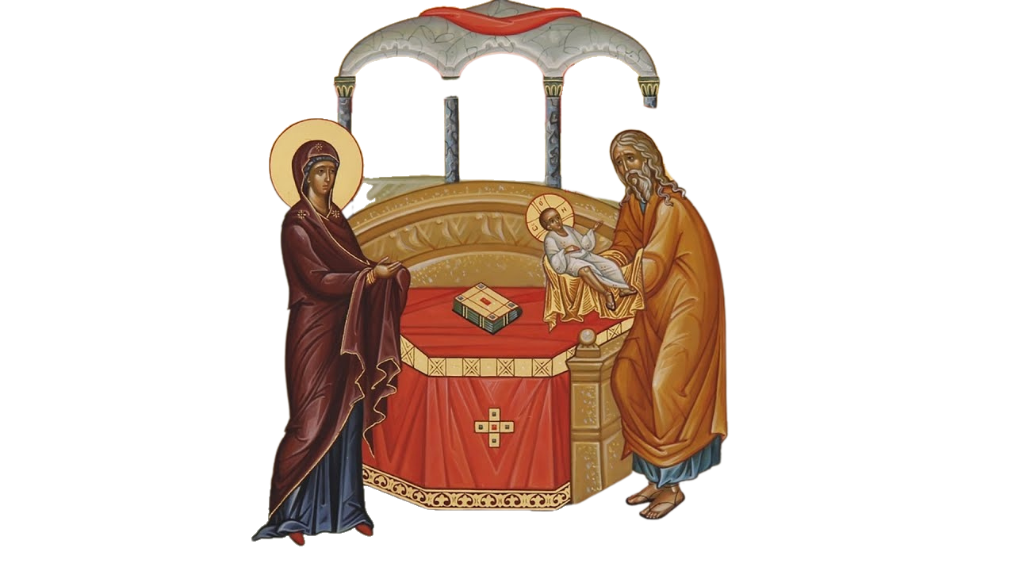
Σε ποιο χώρο τοποθετεί ο αγιογράφος τη σκηνή
που απεικονίζει;

Slide 6
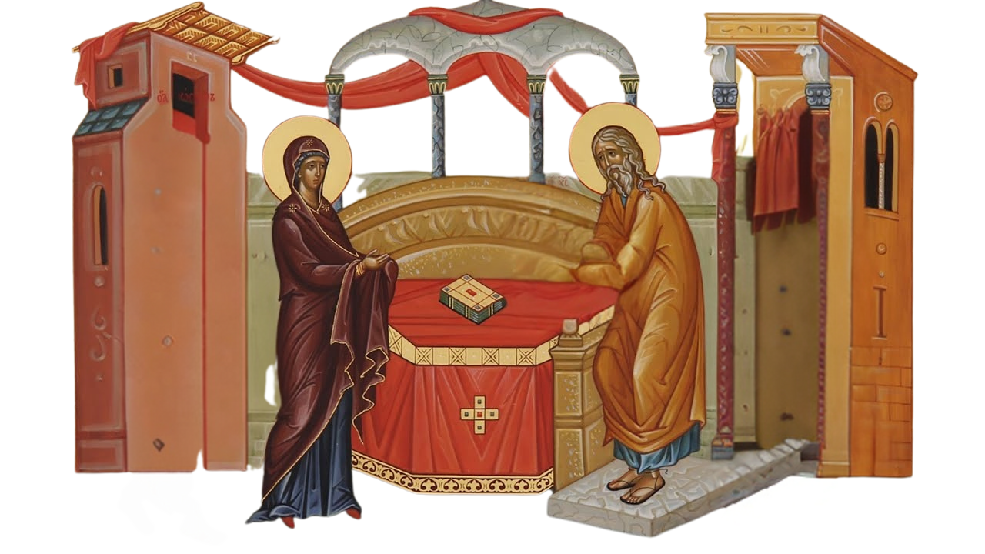

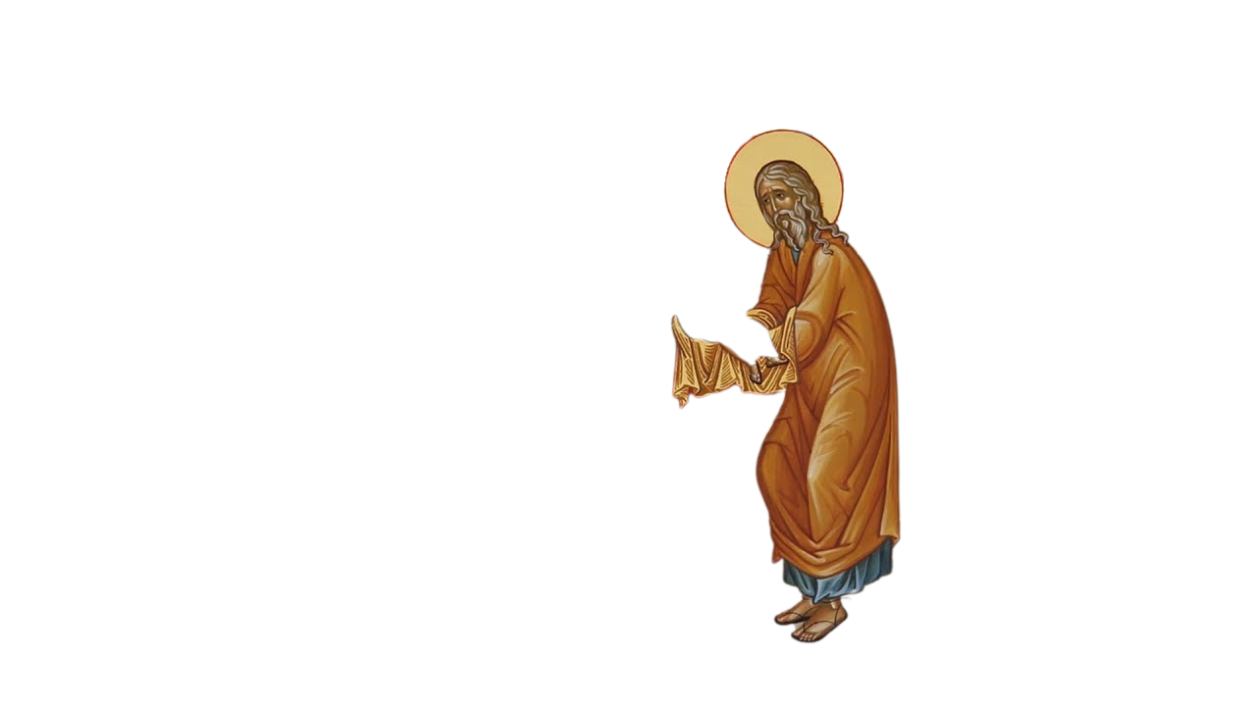
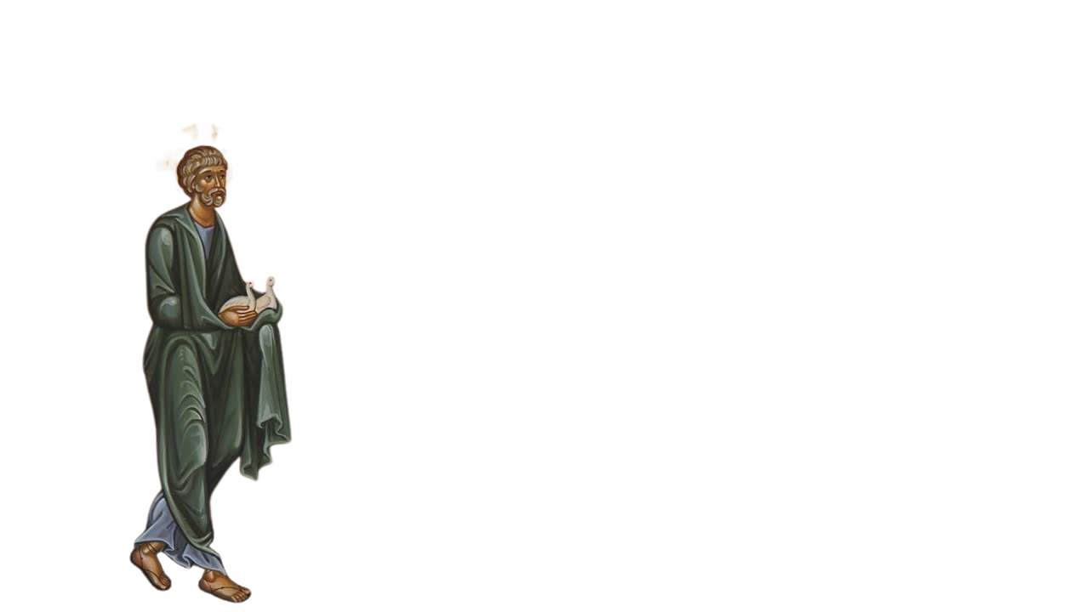
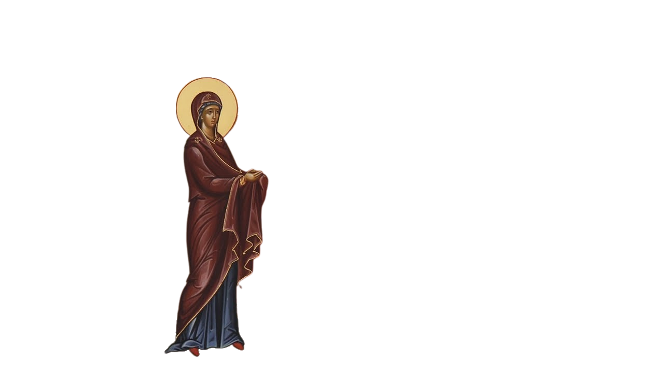
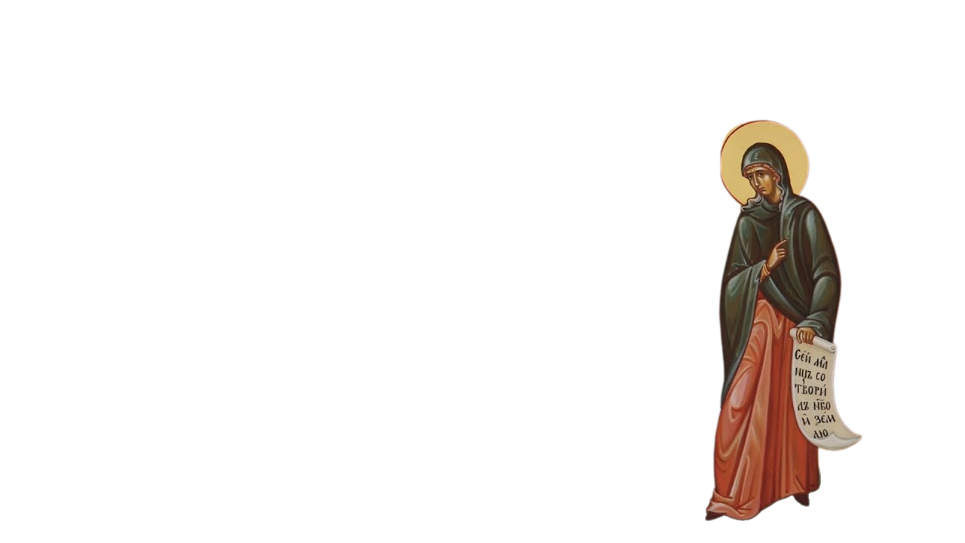
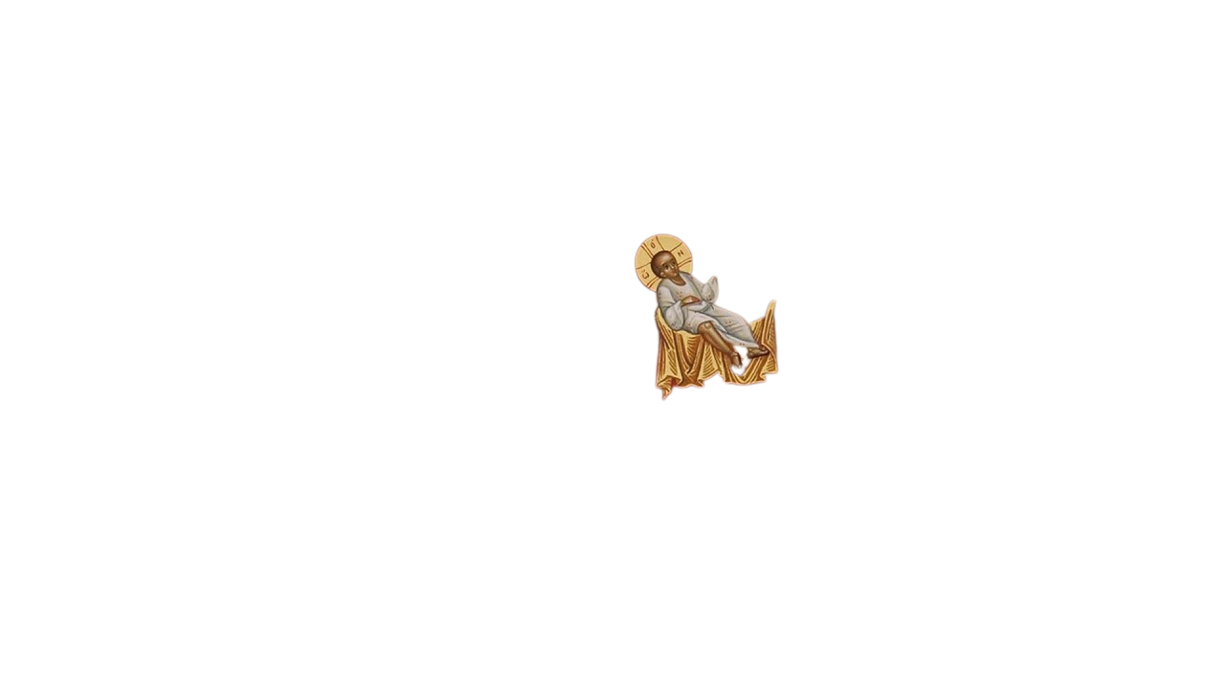
Πόσα και ποια πρόσωπα παρουσιάζονται στην εικόνα της Υπαπαντής;

Slide 7
Η Υπεραγία Θεοτόκος:
Η Θεοτόκος απλώνει τα χέρια της για να προσφέρει το θείο Βρέφος ή, σε κάποιες άλλες εικόνες, για να το παραλάβει από τον πρεσβύτη Συμεών. Συνήθως το ένα χέρι της φαίνεται κλειστό, που σημαίνει ότι διακονεί (υπηρετεί) το σχέδιο του Θεού για τη σωτηρία μας, και το άλλο ανοιχτό, που σημαίνει ότι αποδέχεται το θέλημά Του, δηλαδή προσφέρει τον Χριστό για να θυσιαστεί. Η όλη παρουσία της είναι επιβλητική και ιεροπρεπής.

Slide 8
Το Βρέφος Ιησούς:
«Βρέφος βλέπω και Θεόν μου γνωρίζω...», γράφει ο άγιος Κύριλλος Ιεροσολύμων. Πράγματι είναι χαρακτηριστικό ότι ενώ η σκηνή λαμβάνει χώρα σαράντα μέρες μετά τη Γέννηση του Ιησού, το τεσσαρακονθήμερο Βρέφος δεν παρουσιάζεται σπαργανωμένο. Φέρει φωτοστέφανο και έχει βασιλική και θεϊκή εμφάνιση. Με τον τρόπο αυτό ο αγιογράφος θέλει να τονίσει το γεγονός ότι αυτό που βλέπουμε δεν είναι ένα συνηθισμένο βρέφος αλλά ο Θεάνθρωπος Κύριος.

Slide 9
Ο πρεσβύτης Συμεών:
Ο Συμεών, όπως μαρτυρούν και τα λευκασμένα μαλλιά του, ήταν ένας γέροντας στην ηλικία. Δεν ήταν ιερέας. Ένας απλός άνθρωπος του Θεού που ζούσε με δικαιοσύνη και πολλή ευλάβεια. Ο δίκαιος αυτός άνθρωπος είχε πόθο ισχυρό να γνωρίσει τον Μεσσία και, πραγματικά είχε λάβει πληροφορία από το Πνεύμα του Θεού ότι δεν θα πεθάνει «πρὶν ἢ ἴδῃ τὸν Χριστὸν Κυρίου» (Λουκ. β’ 26). Στην εικόνα τον βλέπουμε να στέκεται με τα χέρια σκεπασμένα από σεβασμό με μια άκρη του ενδύματός του, σαν να σχηματίζουν θρόνο. Θρόνο, όχι για να υποδεχτούν ένα κοινό βρέφος, αλλά για να κρατήσουν Αυτόν που κρατά όλη την οικουμένη. Κρατά με ευλάβεια το Βρέφος, γιατί γνωρίζει ότι Αυτό είναι ο ίδιος ο Θεός. Η σεβάσμια και άγια μορφή του εντυπωσιάζει. Τα πόδια του λυγίζουν από ευλάβεια, τα μάτια του κοιτούν με δέος και λαχτάρα τον Λυτρωτή του κόσμου, ενώ η κίνηση της κλίσης της κεφαλής του σημαίνει αποδοχή του γεγονότος. Πλημμυρισμένος από χαρά, διότι ο Θεός εκπλήρωσε την προσδοκία του, αναφωνεί το γνωστό ρητό «Νῦν ἀπολύεις τὸν δοῦλόν σου, δέσποτα...», λόγοι ιεροί πού η Εκκλησία μας καθιέρωσε να λέγονται λίγο πριν από το τέλος της ακολουθίας του Εσπερινού.

Slide 10
Η προφήτιδα Άννα:
H προφήτιδα Άννα, σε προχωρημένη ηλικία κι αυτή, αφοσιωμένη στην υπηρεσία του ναού από τα νεανικά της χρόνια. Το δεξί της χέρι είναι υψωμένο σε στάση ομιλίας ενώ με το αριστερό κρατάει ανοιχτό ειλητάριο, δηλαδή ένα ανοιχτό χαρτί σαν βιβλίο, πού γράφει: «Τοῦτο τό βρέφος οὐρανόν καί γῆν ἐστερέωσεν».

Slide 11
Ο Ιωσήφ ο μνήστωρ:
Στην άκρη αριστερά, διακριτικά όπως και στην εικόνα της Γέννησης, παρουσιάζεται ως διάκονος και πάλι του μυστηρίου, ο δίκαιος Ιωσήφ. Προχωρεί.κρατώντας στα χέρια του (ή σε κάποιες εικόνες μέσα σε κλουβί) δύο τρυγόνια ή δύο περιστέρια, τη θυσία δηλαδή που συνήθιζαν τότε να προσφέρουν οι φτωχοί Ισραηλίτες.

Slide 12
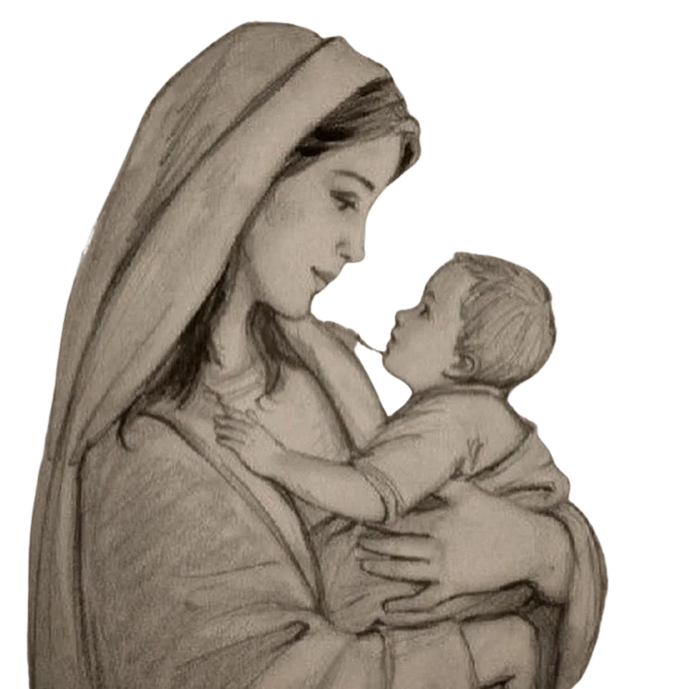
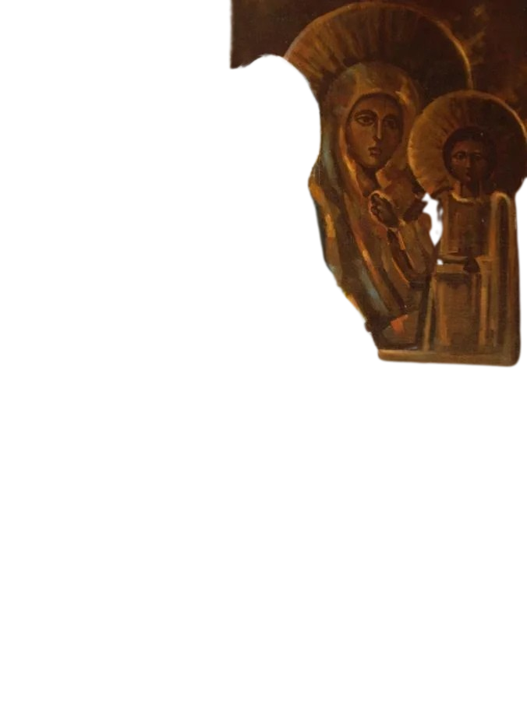
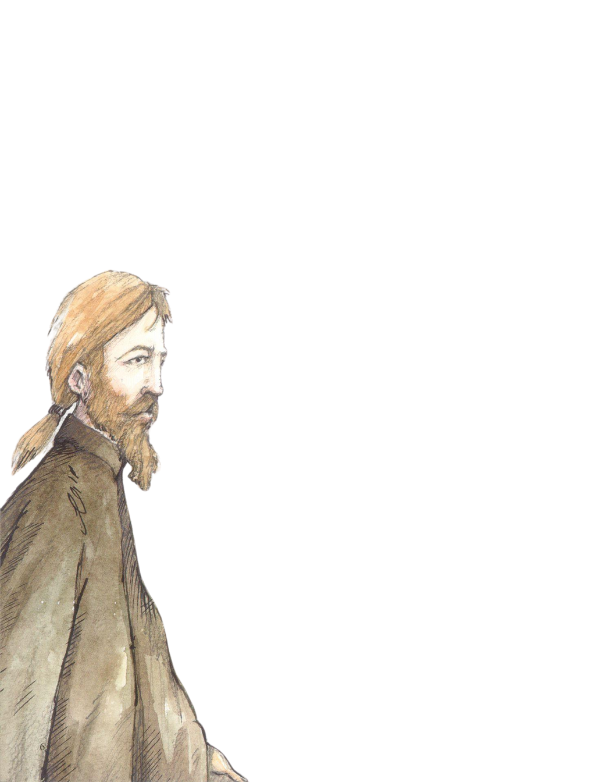

Εσείς γνωρίζετε πότε βρεθήκατε για πρώτη φορά στον χώρο του ιερού Ναού;

Slide 13
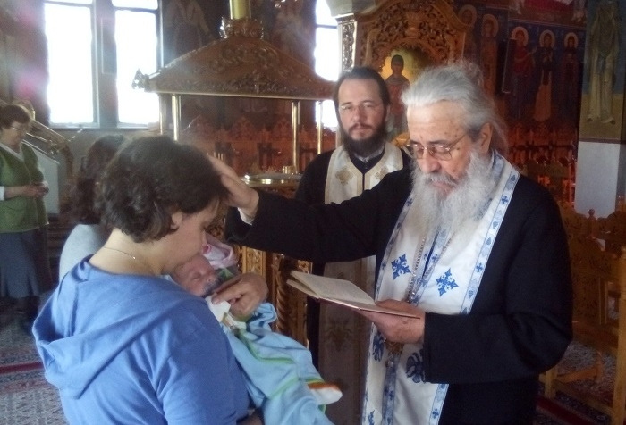
Έχετε δει ποτέ «σαραντισμό»; Γνωρίζετε τι γίνεται ακριβώς;
  Την πρώτη ημέρα έρχεται ιερέας και διαβάζει ευχή στη μητέρα που έφερε νέα ζωή στον κόσμο.
Την όγδοη ημέρα, με ειδική ευχή πάλι, το βρέφος λαμβάνει το όνομα και χαρακτηρίζεται πιά «δοῦλος Χριστοῦ».
  Την τεσσαρακοστή ημέρα το βρέφος εισέρχεται στον ναό του Θεού και «αφιερώνεται» σε Αυτόν.
  Αργότερα θα ακολουθήσει η κατήχηση, το βάπτισμα, το χρίσμα και η Θεία Κοινωνία.

Slide 14

Πράγματι μεγάλη ευλογία για τον γέροντα Συμεών
να συναντήσει και να υποδεχθεί στην αγκαλιά του
τον Χριστό.
Ωστόσο έχουμε κι εμείς παρόμοια δυνατότητα.
Πώς;

Slide 15
Ποιες προϋποθέσεις χρειάζονται για να συναντήσουμε και να υποδεχτούμε τον Χριστό όπως ο Συμεών;
  Πόθος ψυχής.
  Προετοιμασία κατάλληλη
  Αίσθημα ευγνωμοσύνης και δοξολογίας

Slide 16
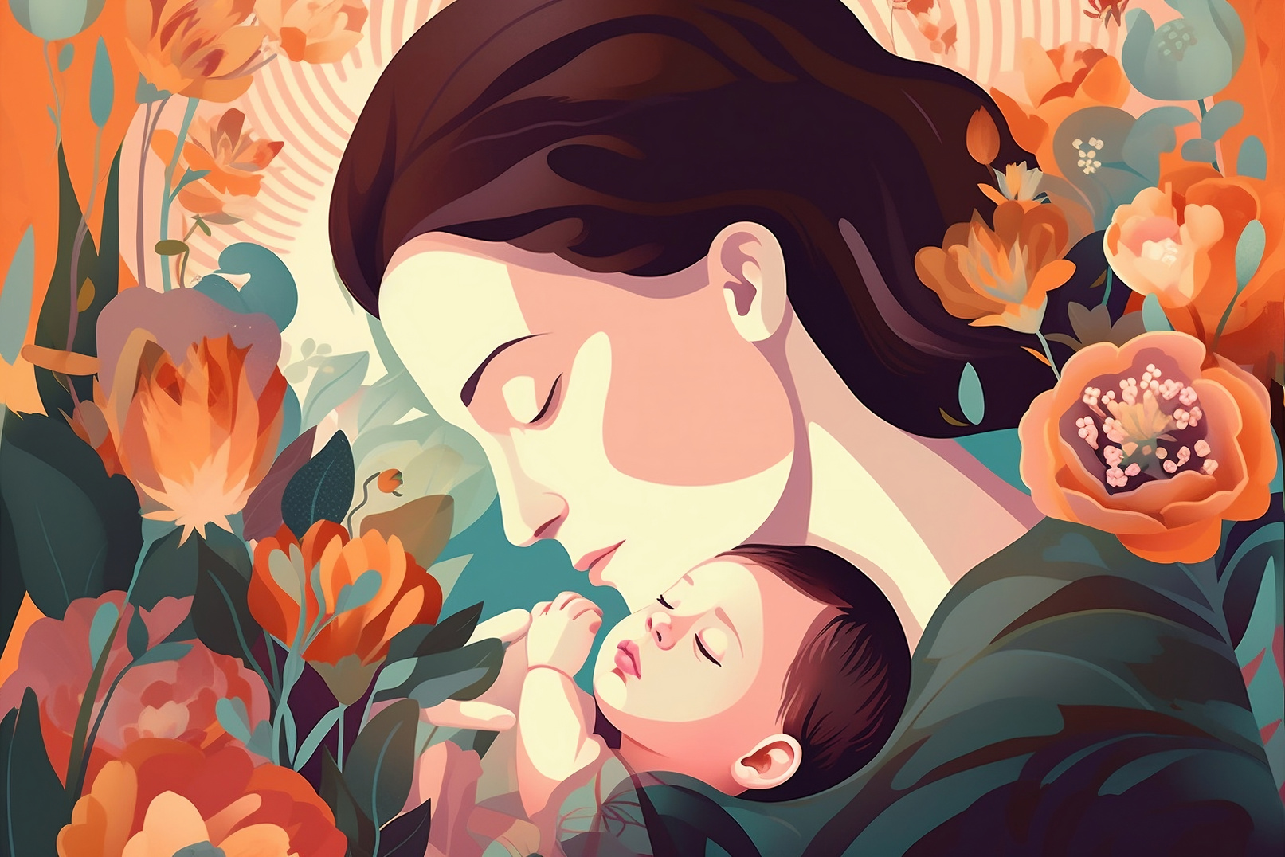
Υπαπαντή
Γιορτή της μητέρας

Slide 17
Χριστέ, τὸ φῶς τὸ ἀληθινόν, τὸ φωτίζον καὶ ἁγιάζον πάντα ἄνθρωπον ἐρχόμενον εἰς τὸν κόσμον, σημειωθήτω ἐφ’ ἡμᾶς τὸ φῶς τοῦ προσώπου σου, ἵνα ἐν αὐτῷ ὀψώμεθα φῶς τὸ ἀπρόσιτον, καὶ κατεύθυνον τὰ διαβήματα ἡμῶν πρὸς ἐργασίαν τῶν ἐντολῶν σου, πρεσβείαις τῆς παναχράντου σου Μητρός, καὶ πάντων σου τῶν ἁγίων. Ἀμήν.

Slide 18

Ιερά Μητρόπολις
Μεσογαίας & Λαυρεωτικής
Γραφείο Νεότητος

